Slide 1
NHỚ RỪNG
- Thế Lữ -

Slide 2

I. TÌM HIỂU CHUNG

Slide 3
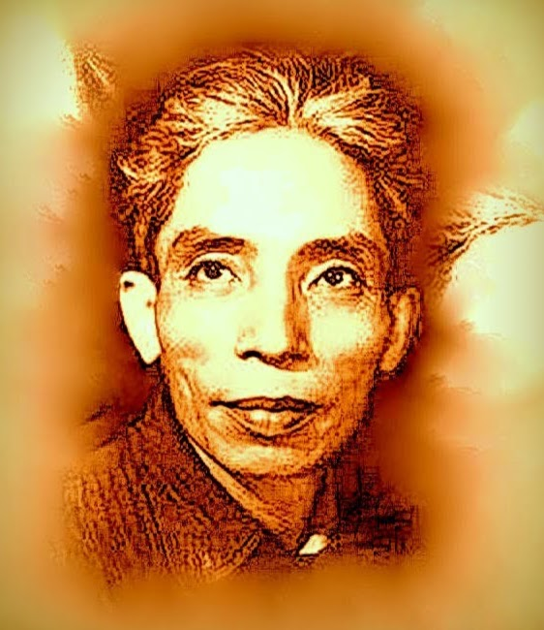
1. Tác giả
- Thế Lữ (1907 - 1989), quê ở Bắc Ninh, là nhà thơ tiêu biểu nhất trong phong trào Thơ mới.
- Hồn thơ Thế Lữ dồi dào và đầy lãng mạn.
- Tác phẩm chính : Mấy vần thơ (thơ, 1935), Vàng và máu (truyện, 1934), Bên đường Thiên lôi (truyện, 1936).
- Ông được Nhà nước truy tặng Giải thưởng Hồ Chí Minh về văn học nghệ thuật (năm 2003).
Thế Lữ

Slide 4
2. Tác phẩm
Xuất xứ: In trong tập “Mấy vần thơ” (1935)
Thể loại: Thơ 8 chữ (thơ mới hiện đại) - bài thơ đã góp phần mở đường cho sự thắng lợi của phong trào Thơ mới.
Nhớ rừng
PTBĐ: Biểu cảm
Đại ý: Mượn lời một con hổ trong vườn bách thú để nói lên tâm sự của người dân mất nước lúc bấy giờ.

Slide 5

Bố cục: 3 phần
Phần 1: khổ 1
=> Tâm trạng của con hổ trong cảnh tù giam
Phần 2: khổ 2+3
=> Hồi tưởng quá khứ oanh liệt ngày xưa
Phần 3: khổ 4+5
=> Nỗi niềm thực tại của hổ trong vườn bách thú

Slide 6
II. ĐỌC – HIỂU VĂN BẢN

Slide 7
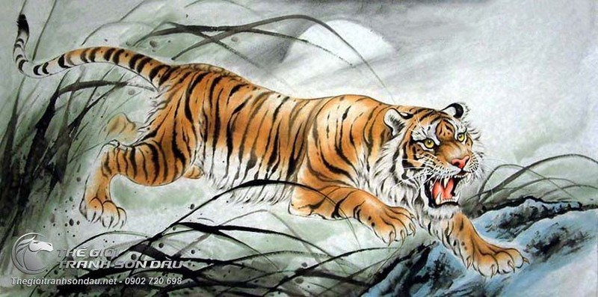
1. Hình ảnh con hổ trong vườn bách thú

Slide 8

Khổ thơ thứ nhất
Gậm một khối căm hờn trong cũi sắt,
Ta nằm dài, trông ngày tháng dần qua,
Khinh lũ người kia ngạo mạn, ngẩn ngơ,
Giương mắt bé giễu oai linh rừng thẳm.
Nay sa cơ, bị nhục nhằn tù hãm,
Để làm trò lạ mắt, thứ đồ chơi,
Chịu ngang bầy cùng bọn gấu dở hơi,
Với cặp báo chuồng bên vô tư lự.
Gậm
khối căm hờn
trong cũi sắt,
nằm dài trông
Khinh
bị nhục nhằn tù hãm,
làm trò lạ mắt, thứ đồ chơi
Gạch chân dưới những từ ngữ chỉ hoàn cảnh và tâm trạng của con hổ

Slide 9
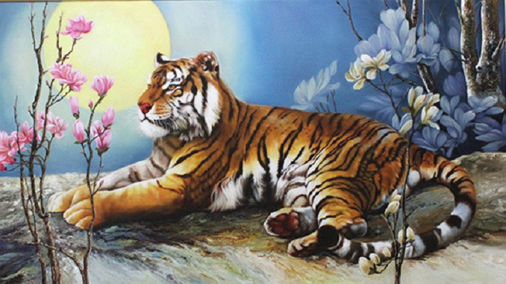
HOÀN CẢNH
Nhục nhằn tù hãm
Bị nhốt trong cũi sắt
Thành thứ đồ chơi

Slide 10
- Sự căm hờn, uất hận tạo thành khối âm thầm nhưng dữ dội như muốn nghiền nát, nghiền tan
- Nằm dài buông xuôi , bất lực
Căm hờn, uất hận
Ngao ngán
TÂM TRẠNG
Cam chịu, bất lực
Bất bình
- Vì sa cơ lỡ vận nên phải cam chịu cuộc sống tù hãm, làm những việc tầm thường, vô vị.
- Sự khinh thường, bất bình khi sống với những kẻ tầm thường bé nhỏ, dở hơi, vô tư trong môi trường tù túng tầm thường

Slide 11

Sử dụng từ ngữ, hình ảnh chọn lọc
Khổ 1
Giọng thơ linh hoạt, tiết tấu phong phú
Tâm trạng ngao ngán căm uất, chỉ đành bất lực buông xuôi tuy nhiên bên trong vẫn ngùn ngụt engọn lửa căm hờn

Slide 12
2. Cảnh con hổ trong chốn giang sơn hùng vĩ

Slide 13
Khổ thơ thứ hai
Khổ thơ thứ ba
Ta sống mãi trong tình thương nối nhớ
Thuở tung hoành hống hách những ngày xưa.
Nhớ cảnh sơn lâm, bóng cả, cây già,
Với tiếng gió gào ngàn, với giọng nguồn hét núi,
Với khi thét khúc trường ca dữ dội,
Ta bước chân lên, dõng dạc, đường hoàng,
Vờn bóng âm thầm, lá gai, cỏ sắc.
Trong hang tối, mắt thần khi đã quắc,
Là khiến cho mọi vật đều im hơi.
Ta biết ta chúa tể cả muôn loài,
Giữa chốn thảo hoa không tên, không tuổi.
Nào đâu những đêm vàng bên bờ suối
Ta say mồi đứng uống ánh trăng tan ?
Đâu những ngày mưa chuyển bốn phương ngàn
Ta lặng ngắm giang sơn ta đổi mới ?
Đâu những bình minh cây xanh nắng gội,
Tiếng chim ca giấc ngủ ta tưng bừng ?
Đâu những chiều lênh láng máu sau rừng
Ta đợi chết mảnh mặt trời gay gắt,
Để ta chiếm lấy riêng phần bí mật ?
- Than ôi ! Thời oanh liệt nay còn đâu ?

Slide 14
Thảo luận nhóm
Chi tiết |  | Từ ngữ
Cảnh núi rừng | Hình ảnh
 | Âm thanh
Hình ảnh con hổ | Hành động
 | Tư thế

Slide 15
a/ Cảnh núi rừng hùng vĩ
Chi tiết |  | Từ ngữ
Cảnh núi rừng | Hình ảnh
 | Âm thanh
 | Nhận xét
Cảnh núi rừng hùng vĩ với: “bóng cả, cây già” đầy vẻ thâm nghiêm
Âm thanh dữ dội: “tiếng gió gào ngàn”,“giọng nguồn hét núi”,“thét khúc trường ca dữ dội”
→ Từ ngữ chọn lọc, phong phú và gợi tả
➔ Nổi bật cảnh đại ngàn hùng vĩ, mạnh mẽ, hoang dã, bí ẩn linh thiêng, nơi giang sơn mà hổ đã từng ngự trị.

Slide 16
b/ Hình ảnh con hổ
Chi tiết |  | Từ ngữ
Hình ảnh con hổ | Hành động
 | Tư thế
+ Bước chân lên
+ Lượn tấm thân như sóng cuộn nhịp nhàng
+ Vờn bóng âm thầm
Oai phong; mạnh mẽ; uy nghiêm: dõng dạc đường hoàng; mắt thần quắc (khiến mọi vật đều im hơi)
⇨ Câu thơ sống động, giàu chất tạo hình, diễn tả chính xác vẻ đẹp vừa uy nghi, dũng mãnh vừa mềm mại, uyển chuyển của chúa sơn lâm.

Slide 17

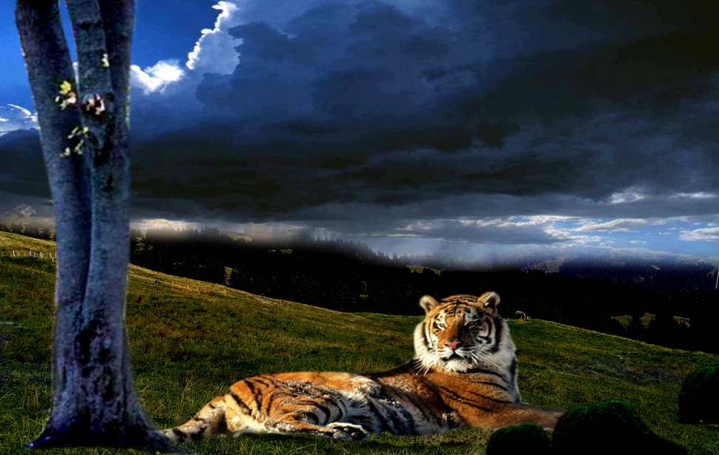


Thảo luận: Có ý kiến cho rằng khổ thơ 3 là một bức tranh tứ bình tuyệt đẹp. Em hãy chỉ ra và trình bày cảm nhận của em về bộ tranh ấy.
Ngày mưa
Đêm vàng bờ suối
Chiều lênh láng máu
Bình minh

Slide 18
Nào đâu những đêm vàng bên bờ suối
Ta say mồi đững uống ánh trăng tan?
Đâu những ngày mưa chuyển 4 phương ngàn
Ta lặng ngắm giang san ta đổi mới
→ Cảnh đẹp diễm lệ con hổ say mồi đứng uống ánh trăng đầy lãng mạn tựa như một thi sĩ
→ Hình ảnh con hổ mang dáng vẻ của một bậc ‘Đế vương’

Slide 19
Đâu những bình minh cây xanh nắng gội
Tiếng chim ca giấc ngủ ta từng bừng?
Đâu những chiều lênh láng máu sau rừng
Ta đợi chết mảnh mặt trời gay gắt
Để ta chiếm lấy riêng phần bí mật?
→ Cảnh chan hòa ánh sáng rộn rã cùng với tiếng chim ca hát cho giấc ngủ của chúa Sơn Lâm
→ Cảnh thật dự dội , con hổ trở thành một con mãnh thú săn mồi đầy quyền uy

Slide 20
Bộ tranh tứ bình
Câu hỏi tu từ kết hợp điệp ngữ “nào đâu? đâu?”→ Diễn tả thấm thía nỗi nhớ tiếc da diết, đau đớn, của con hổ đối với những quá khứ huy hoàng của nó.
Điệp từ “ta”→Khí phách ngang tàng, tư thế kiêu hùng, ý thức được uy quyền của vị chúa tể Sơn âm ; tạo nên nhạc điệu rắn rỏi, hùng tráng.
Và giấc mơ huy hoàng đã khép trong tiếng than u uất:“ - Than ôi! Thời oanh liệt nay còn đâu?”
→ Bộ tranh tứ bình đẹp lộng lẫy, cảnh nào cũng có núi rừng hùng vĩ tráng lệ ➔ Nổi bật hình ảnh chúa Sơn Lâm với tư thế lẫm liệt, uy nghi, kiêu hùng

Slide 21
3. Khát vọng tự do mãnh liệt

Slide 22
Khổ thơ thứ tư
Nay ta ôm niềm uất hận ngàn thâu,
Ghét những cảnh không đời nào thay đổi,
Những cảnh sửa sang, tầm thường, giả dối:
Hoa chăm, cỏ xén, lối phẳng, cây trồng;
Dải nước đen giả suối, chẳng thông dòng
Len dưới nách những mô gò thấp kém;
Dăm vừng lá hiền lành, không bí hiểm,
Cũng học đòi bắt chước vẻ hoang vu
Của chốn ngàn năm cao cả, âm u.
Cảnh vườn bách thú hiện ra trước mắt chúa sơn lâm như thế nào?

Slide 23
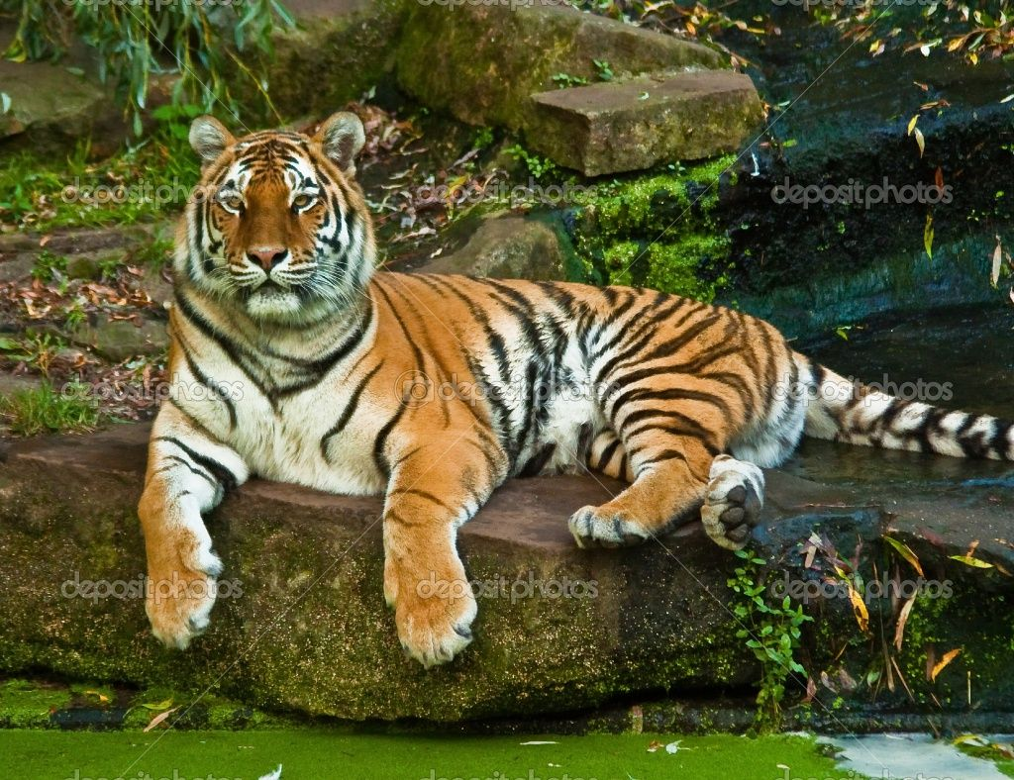
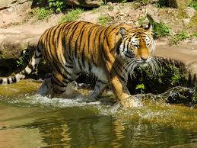
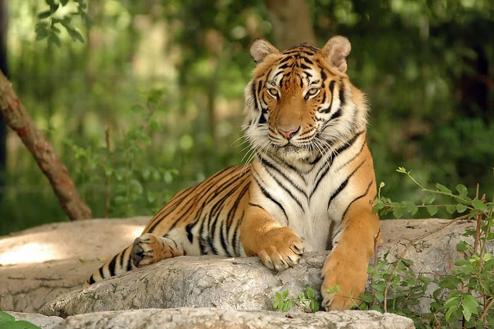
Cảnh vườn thú
Nhân tạo một cách đơn
điệu, nhàm tẻ
Tầm thường, giả dối

Slide 24
Cảnh tù túng đáng chán, đáng khinh, đáng ghét
Giọng thơ như kéo dài hơn ở những câu tiếp
theo
Nhịp thơ ngắn, dồn dập
Từ ngữ liệt kê
Giọng thơ chế giễu ở 2 câu đầu

Slide 25

Từ tâm trạng của con hổ ở vườn bách thú, em có liên tưởng, suy nghĩ gì đến tình hình đất nước, nhân dân ta trong thời bấy giờ?

Slide 26
Cảnh vườn bách thú là thực tại xã hội đương thời
Con hổ bị nhốt trong vườn thú = Người dân Viêt Nam bị nhốt trong cũi vô hình của thực dân Pháp (VN đang bị sự cai trị của Thực dân).
Thái độ của hổ là thái độ của người dân đối với xã hội đó.

Slide 27

Nhận xét về cách sử dụng câu trong khổ cuối của tác giả và nêu tác dụng
Khổ thơ thứ năm
Hỡi oai linh, cảnh nước non hùng vĩ !
Là nơi giống hùm thiêng ta ngự trị,
Nơi thênh thang ta vùng vẫy ngày xưa,
Nơi ta không còn được thấy bao giờ !
Có biết chăng trong những ngày ngao ngán,
Ta đương theo giấc mộng ngàn to lớn
Để hồn ta phảng phất được gần ngươi,
- Hỡi cảnh rừng ghê gớm của ta ơi !

Slide 28


Câu cảm thán liên tiếp, lời gọi thiết tha → Khát vọng tự do mãnh liệt nhưng bất lực.

Slide 29
Khao khát tự do mãnh liệt
Tâm trạng chung của người dân VN mất nước khi đó
Tâm sự của hổ
Bất hòa với thực tại

Slide 30
Sơ đồ nội dung
-Hình ảnh con hổ trong vườn bách thú với tâm trạng uất ức, chán chường
-Nhớ về chốn rừng xanh hoang vu khi con hổ được làm chủ cuộc sống của mình, chúa tể sơn lâm, chế ngự cả muôn loài.
-Nhìn lại thực tại, lại chán, thực tại giả dối
-Khao khát được tự do để trở về rừng xanh

Slide 31
III. TỔNG KẾT

Slide 32





Mượn lời con hổ bị
nhốt ở vườn bách thú để
diễn tả sâu nỗi chán ghét thực tại tầm thường, tù túng và niềm khát khao tự do mãnh liệt.Bài thơ đã khơi gợi lòng yêu nước thầm kín của
người dân mất nước
thủa ấy.
Nghệ thuật
A
- Cảm hứng lãng mạn, hình ảnh thơ giàu chất tạo hình
B
- Ngôn ngữ nhạc điệu phong phú, giàu sức biểu cảm.
Nội dung
- Biểu tượng thích hợp đẹp đẽ thể hiện chủ đề bài thơ.

